Slide 1
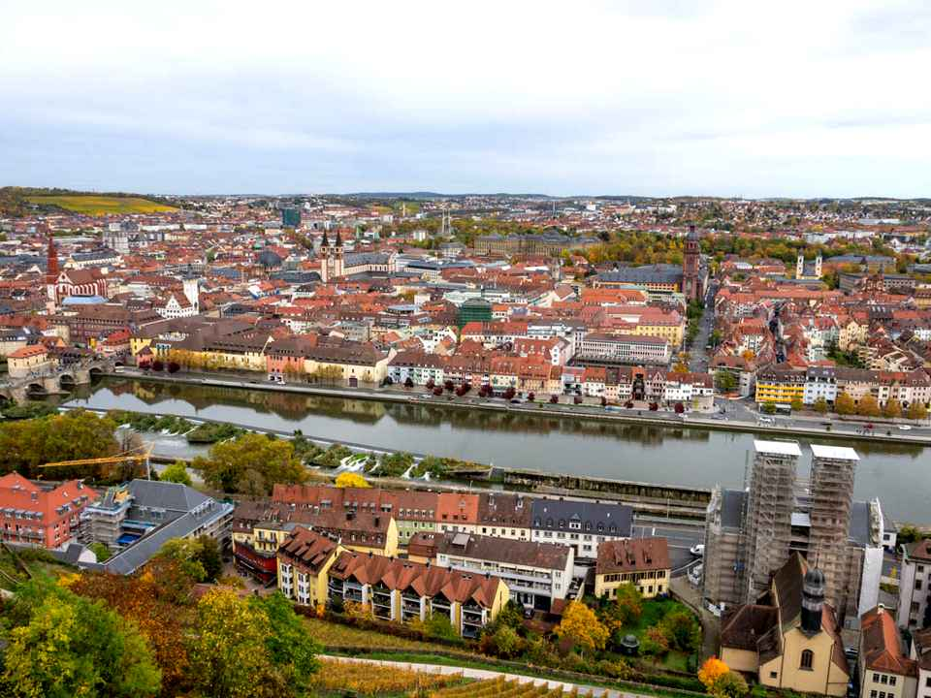
W U R T Z B O U R G
A U T R I C H E
automatic

Slide 2
Située au Nord de la Bavière, Wurtzbourg (ou Würzburg en allemand) est connue pour être la porte d’entrée de la Route Romantique, une route touristique qui traverse la Bavière sur 350 km pour relier Wurtzbourg au Château de Neuschwanstein (le célèbre château qui a inspiré Disney pour le Château de la Belle au Bois Dormant).
.
La forteresse de Marienberg et la Résidence, inscrite au patrimoine mondial de l’UNESCO avec les jardins de la Cour et la place de la Résidence, sont d’autres emblèmes connus de Wurtzbourg, tout comme le Vieux pont sur le Main, long de 180 mètres et orné d’imposantes figures sacrées. La situation de la ville, implantée sur les deux rives du Main et nichée au cœur d’idylliques vignobles, est une autre de ses caractéristiques.
la Résidence, un incroyable palais baroque construit au 18ème siècle, construit par le prince-évêque Johann Philipp Franz von Schöborn. Malheureusement, celui-ci décédera quelques années seulement après le lancement des travaux et n’y résidera jamais

Slide 3
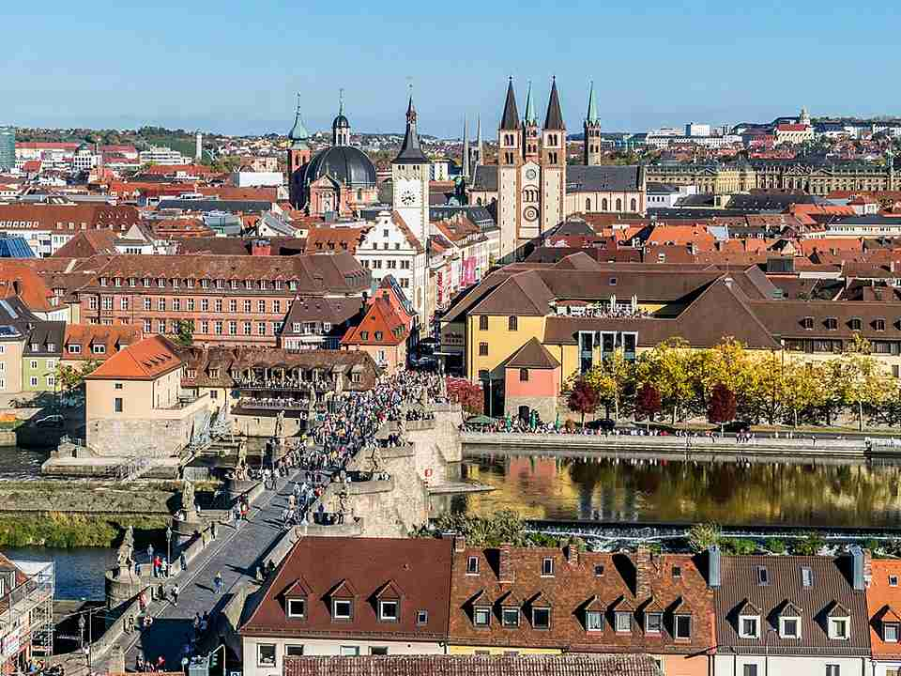
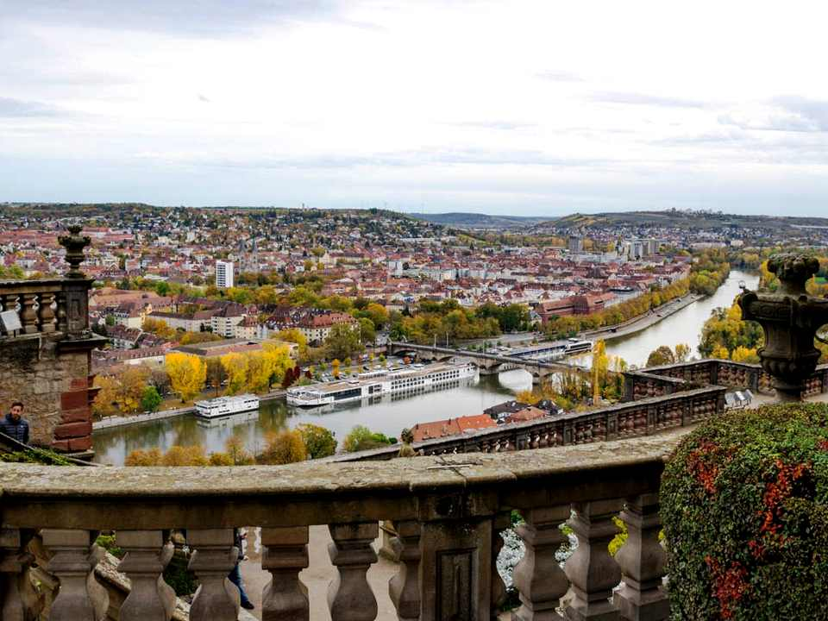
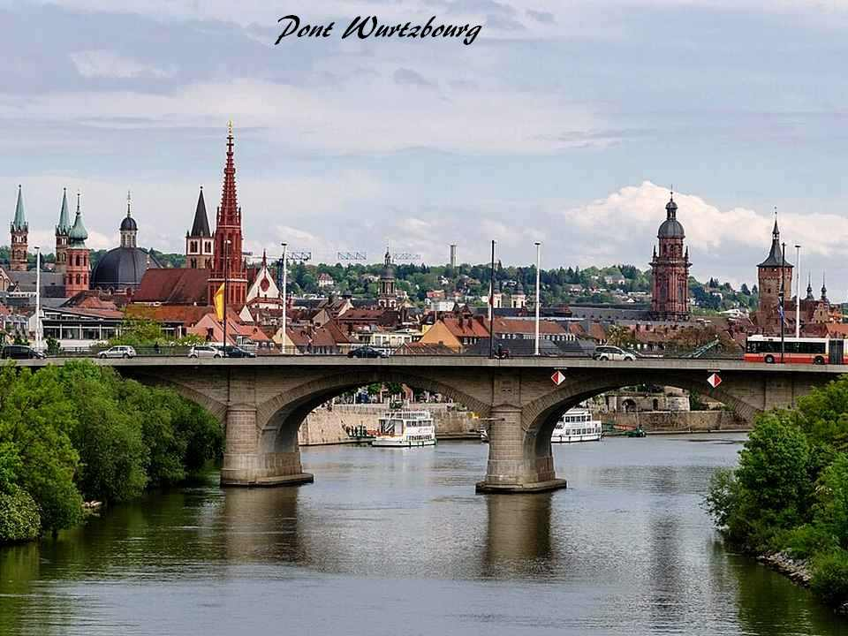
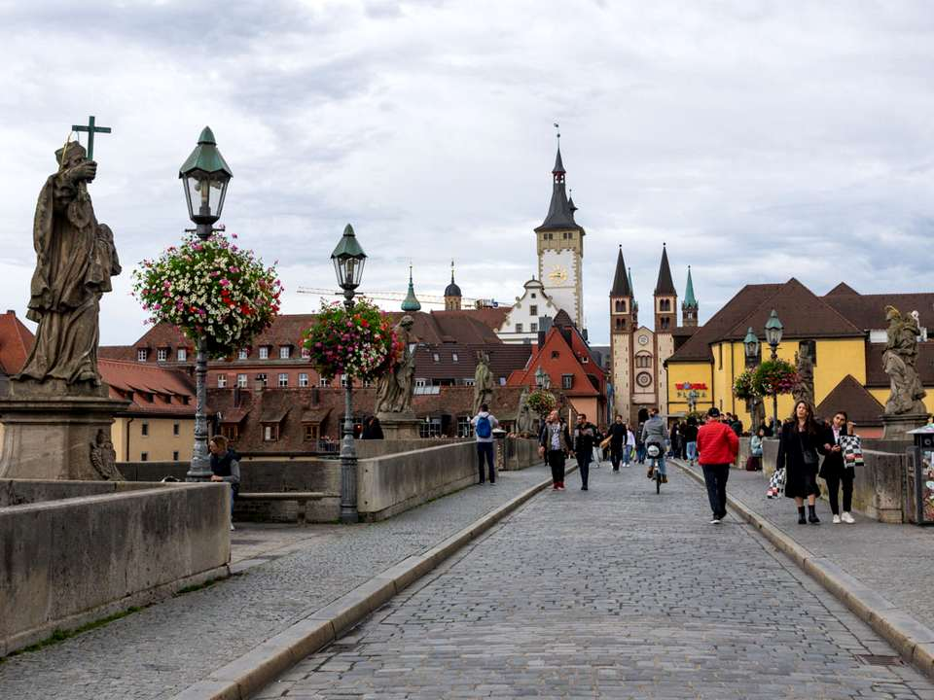

Slide 4
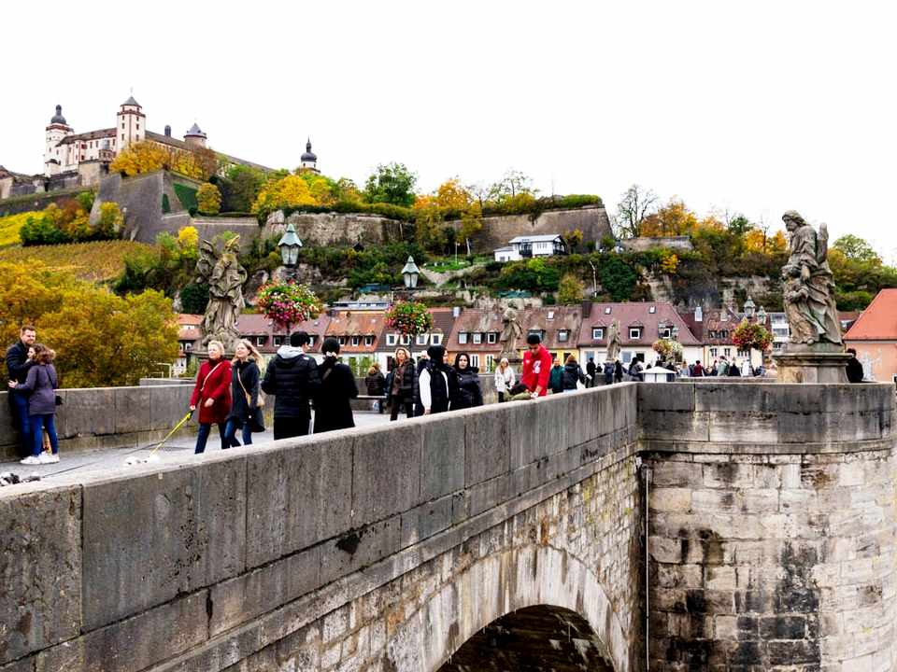
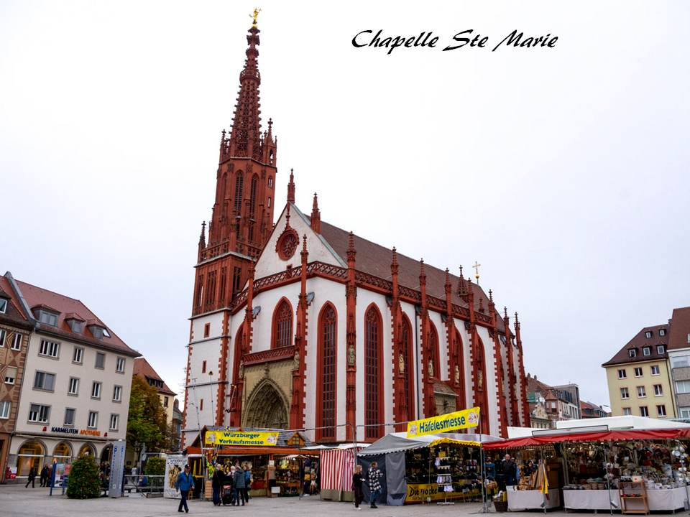
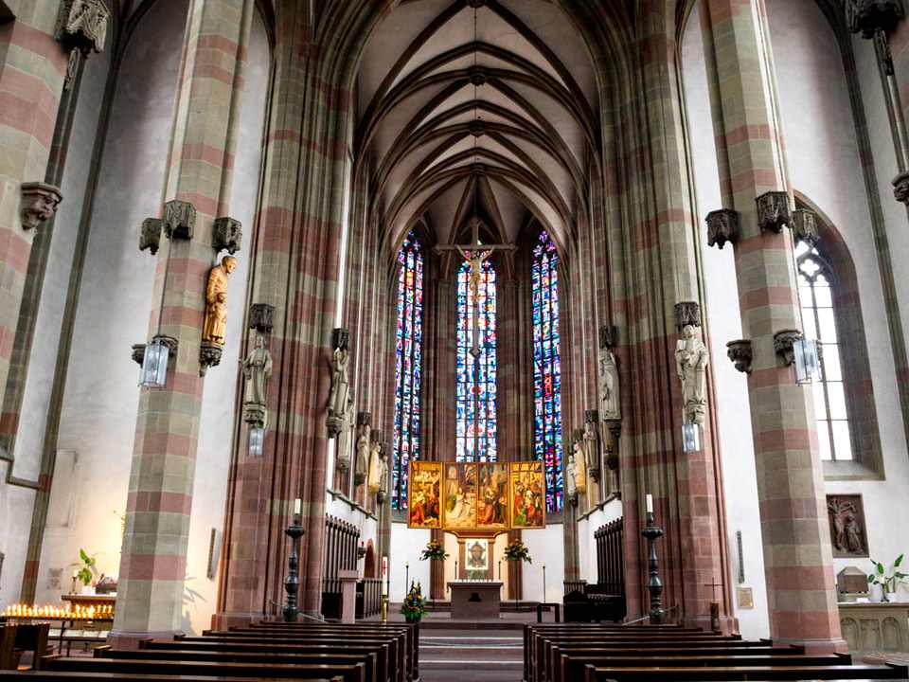

Slide 5
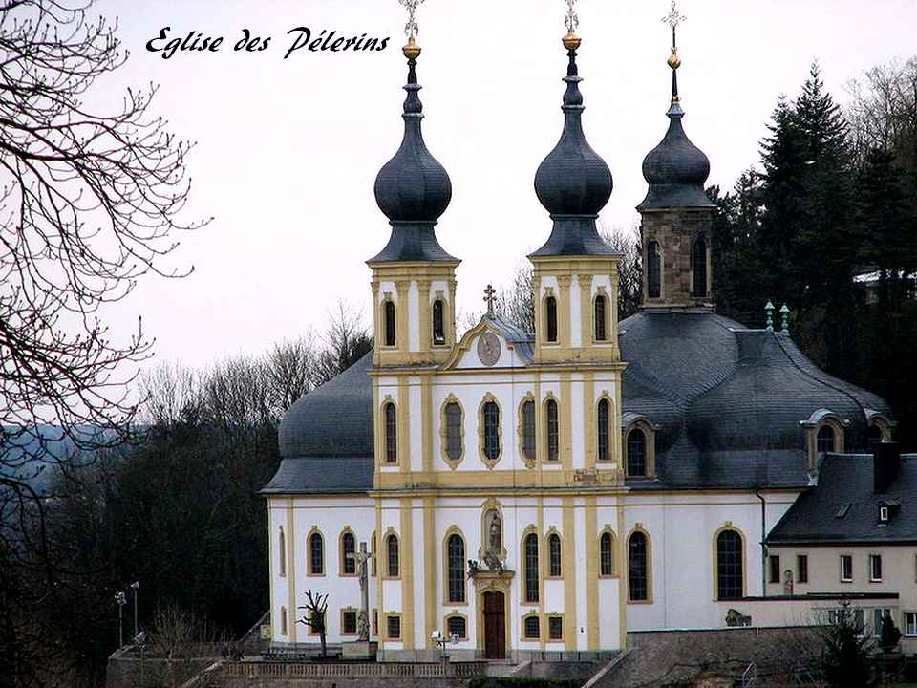
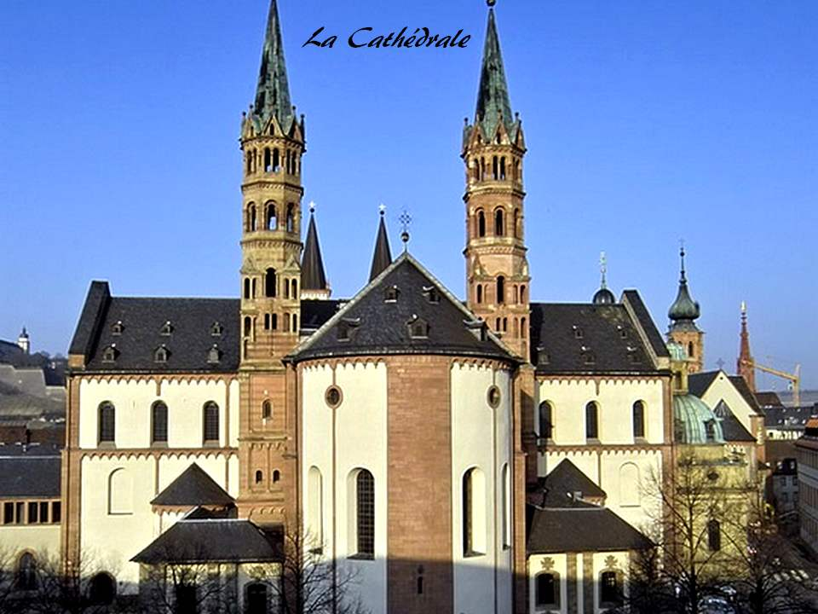

Slide 6
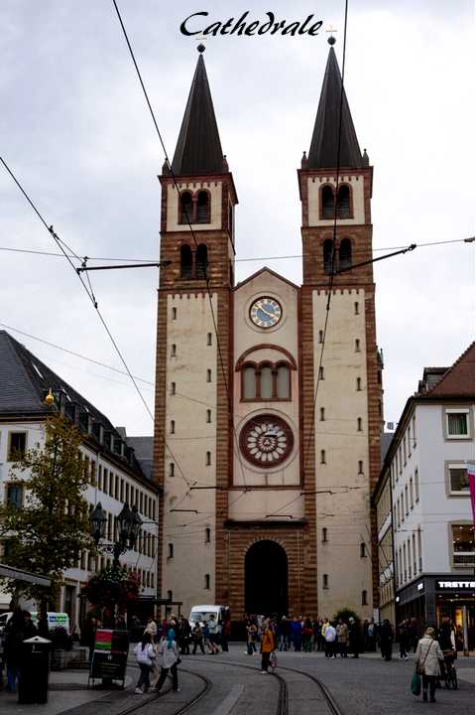
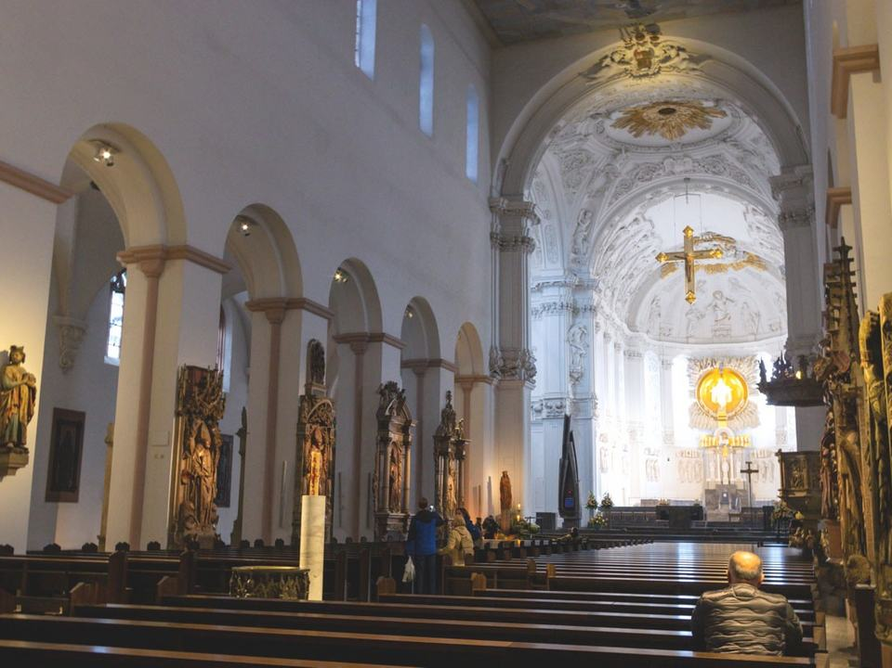
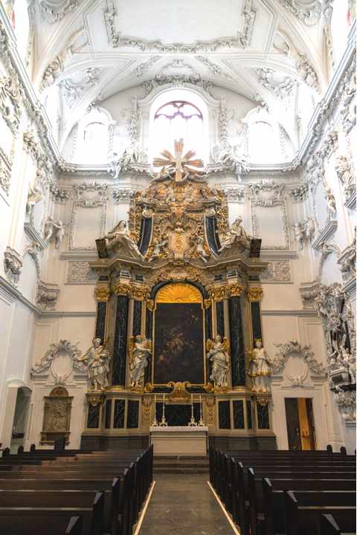

Slide 7
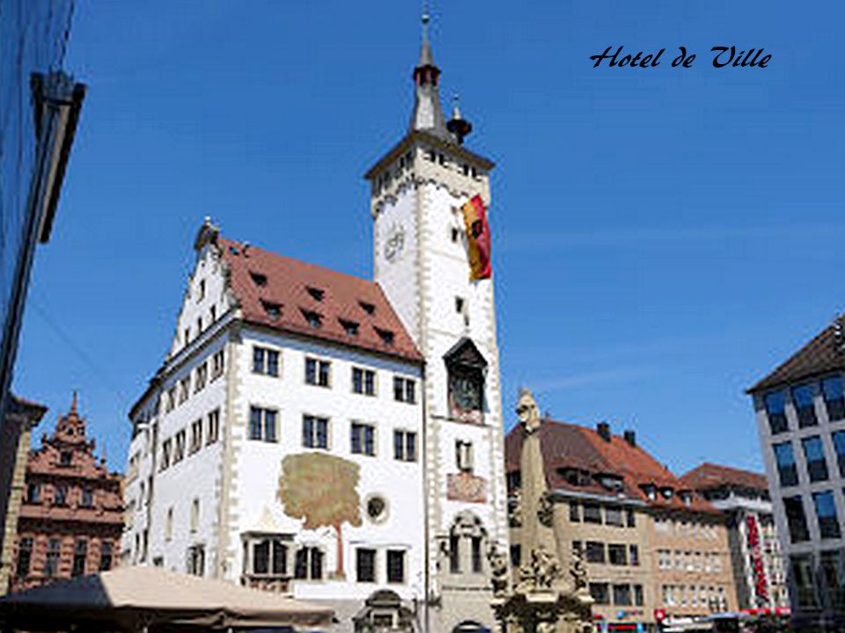

Slide 8
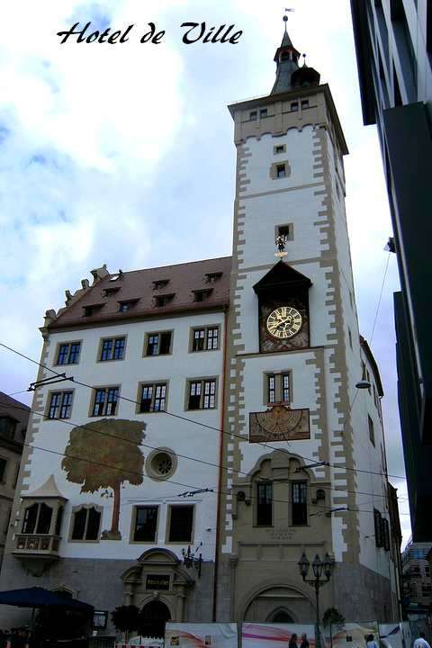
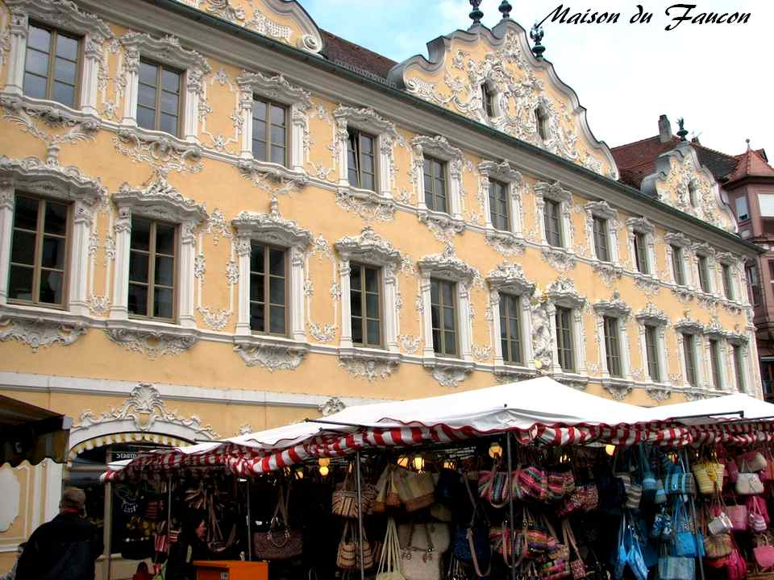
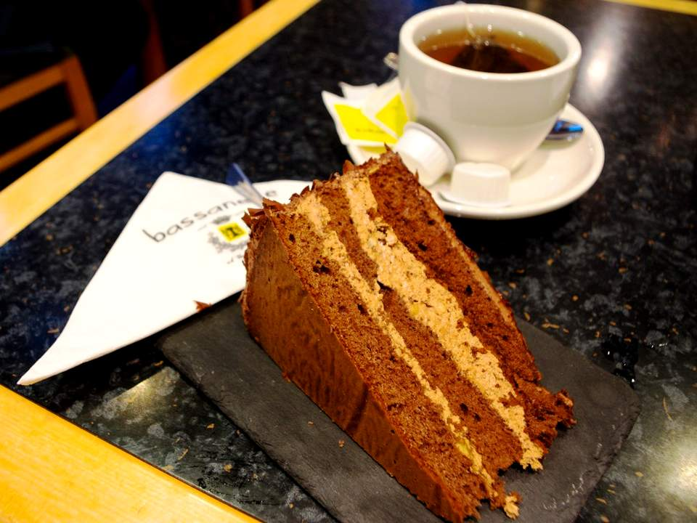
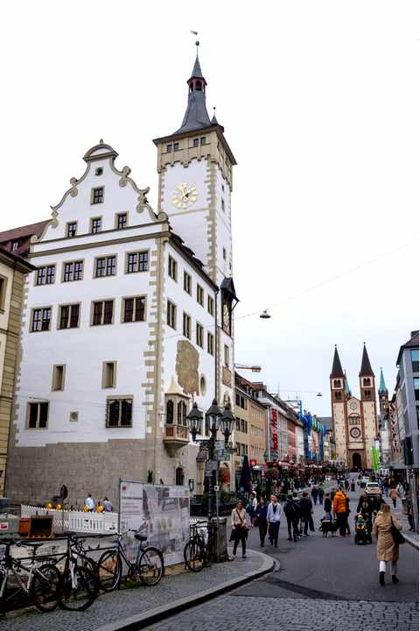

Slide 9
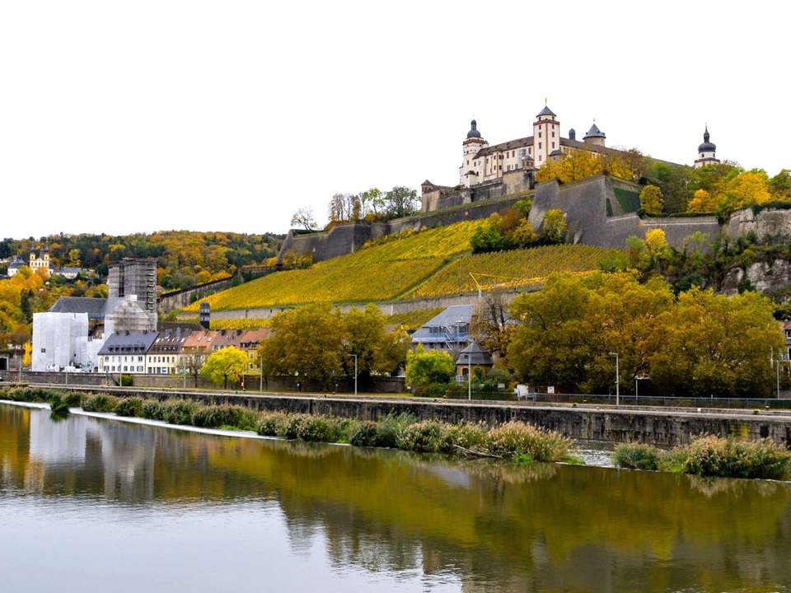
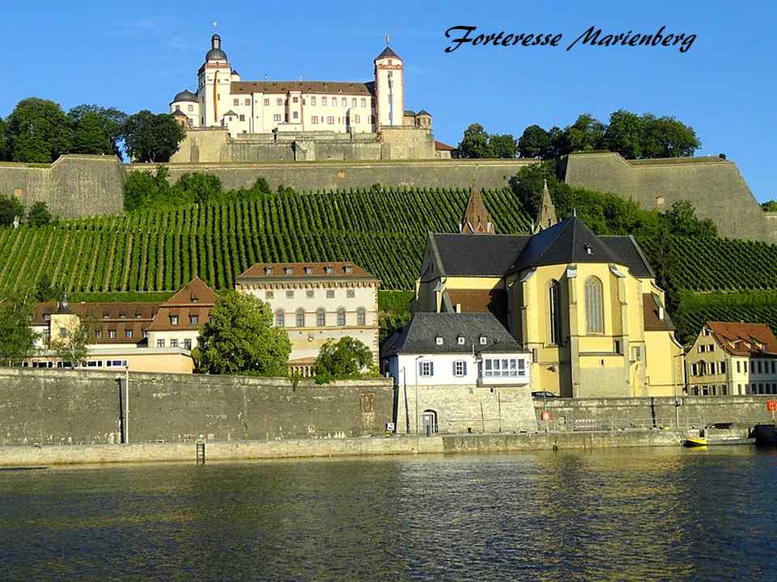
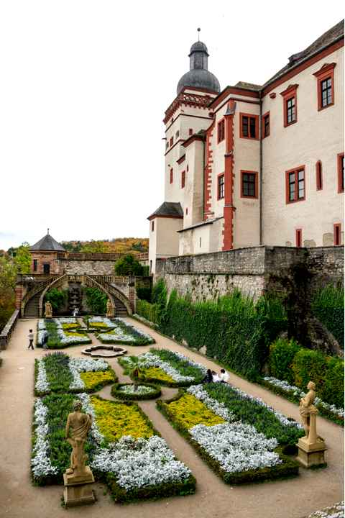
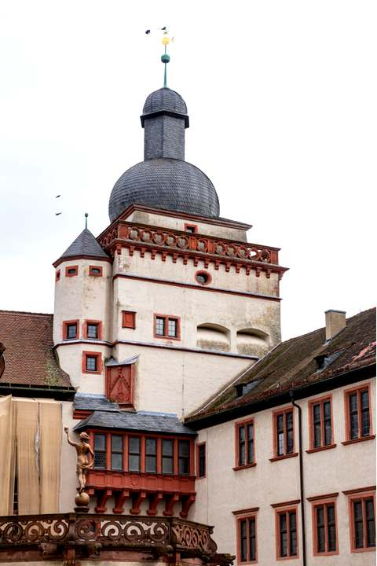

Slide 10
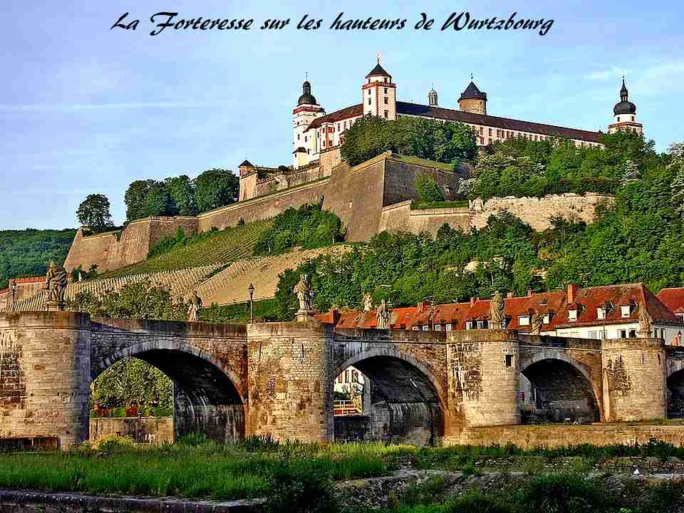
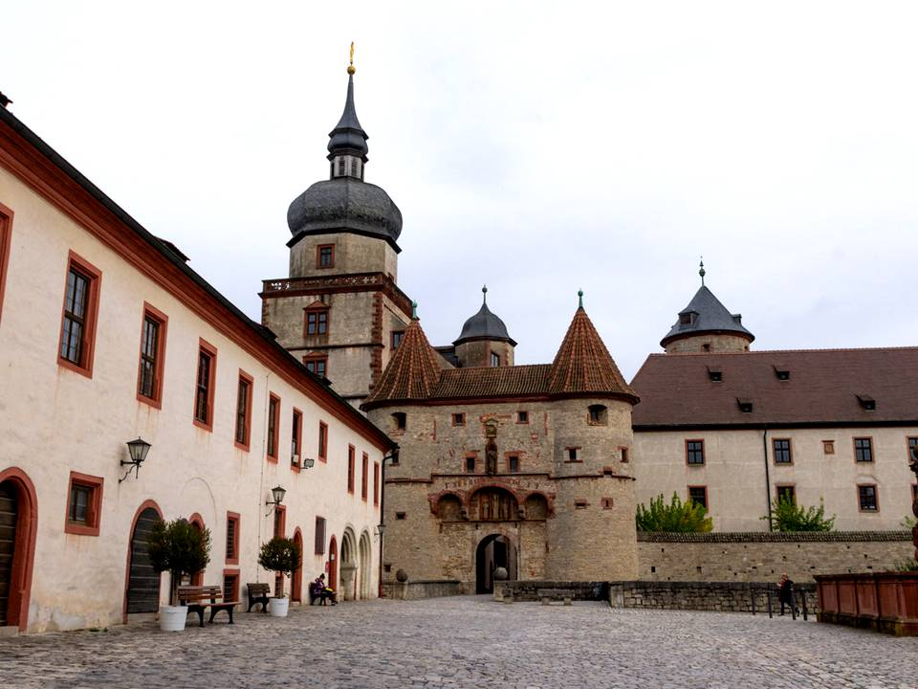
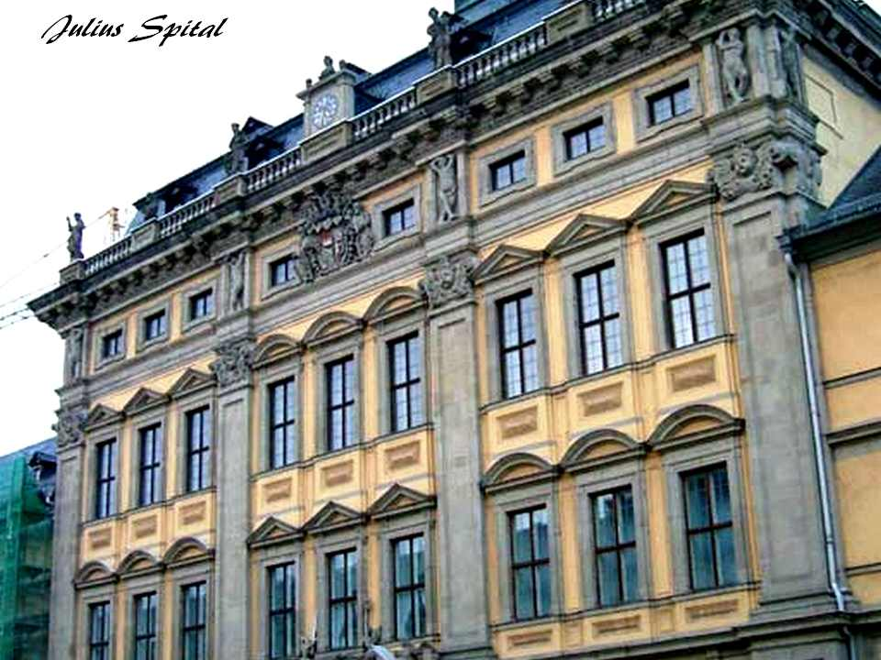

Slide 11
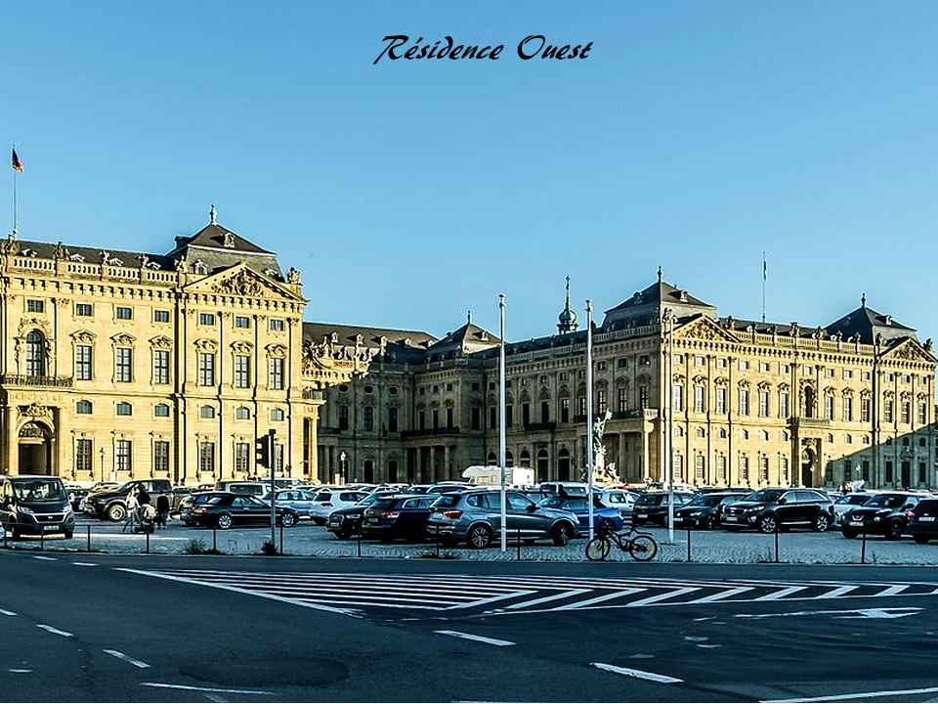
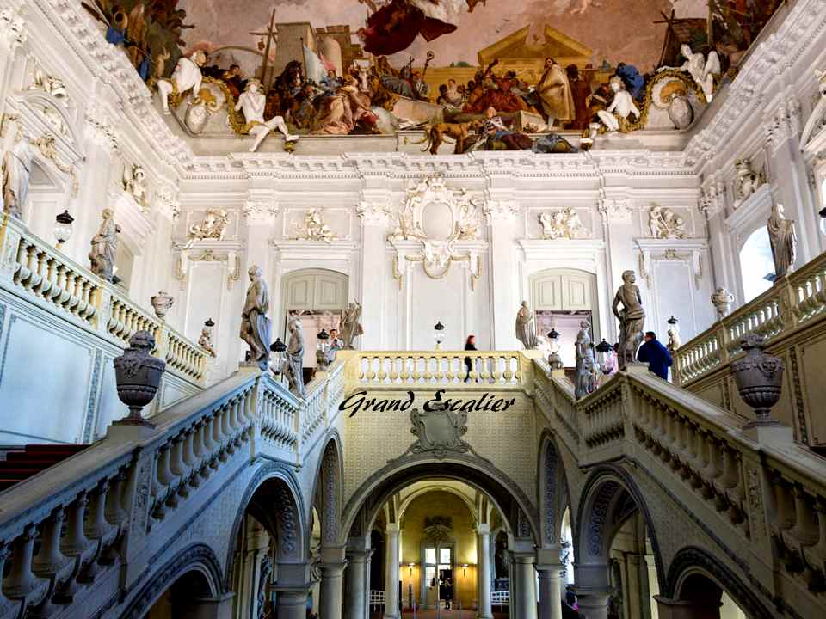
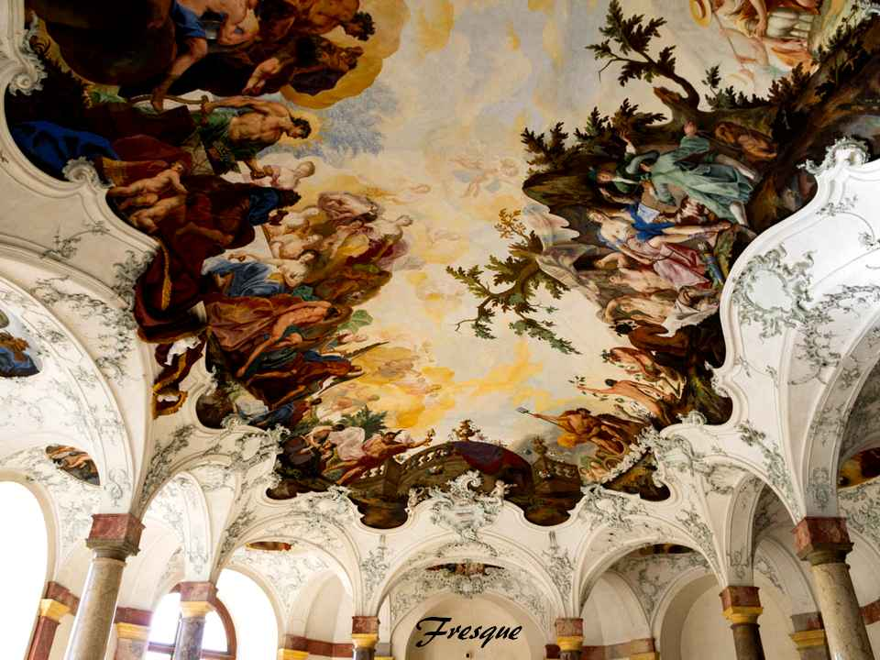

Slide 12
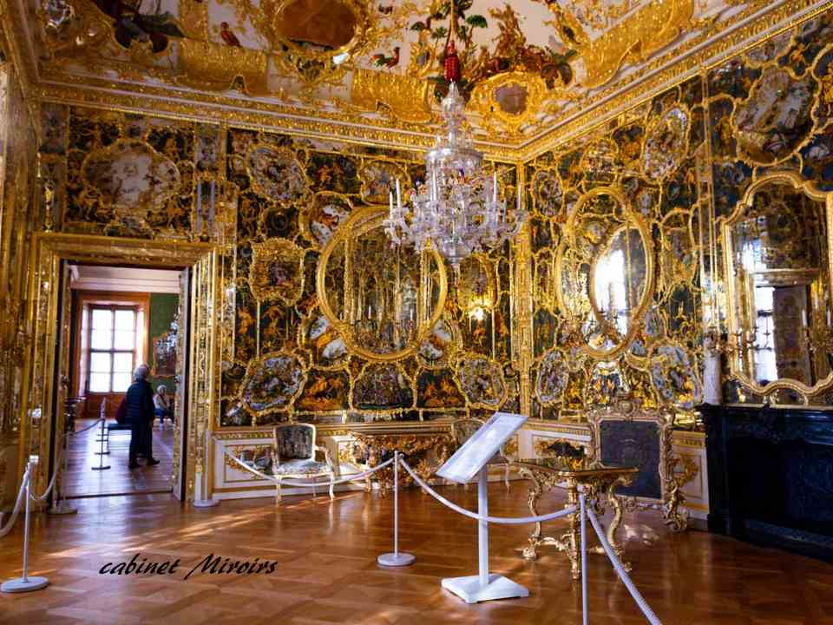
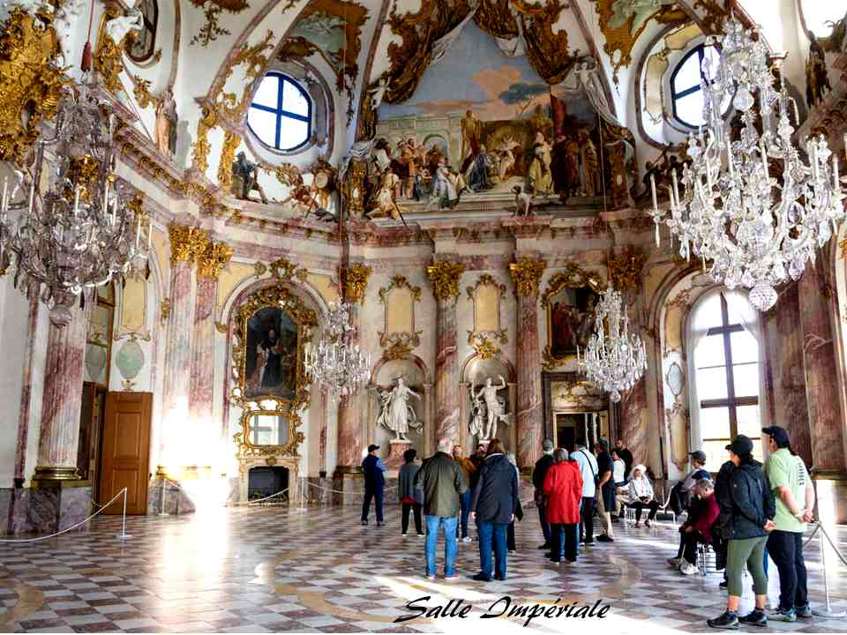
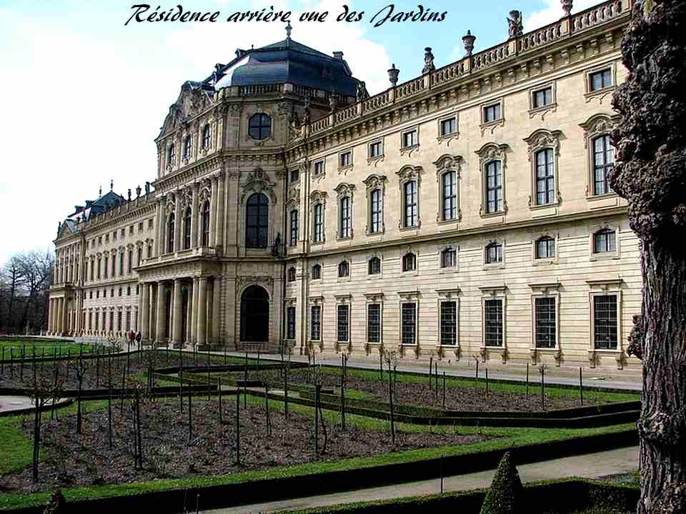

Slide 13
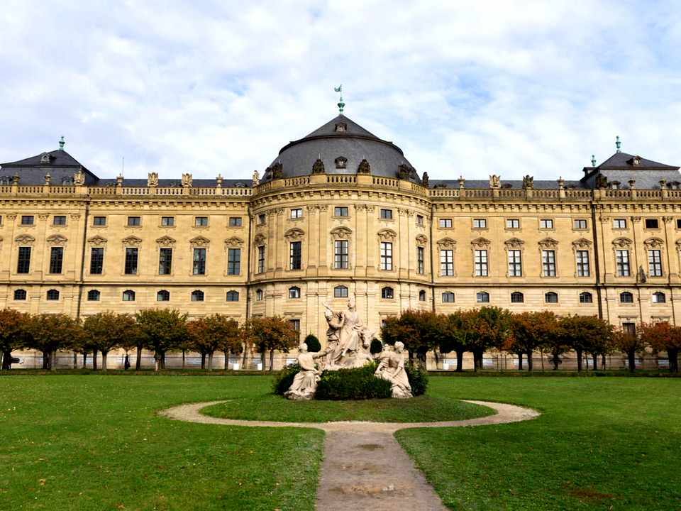
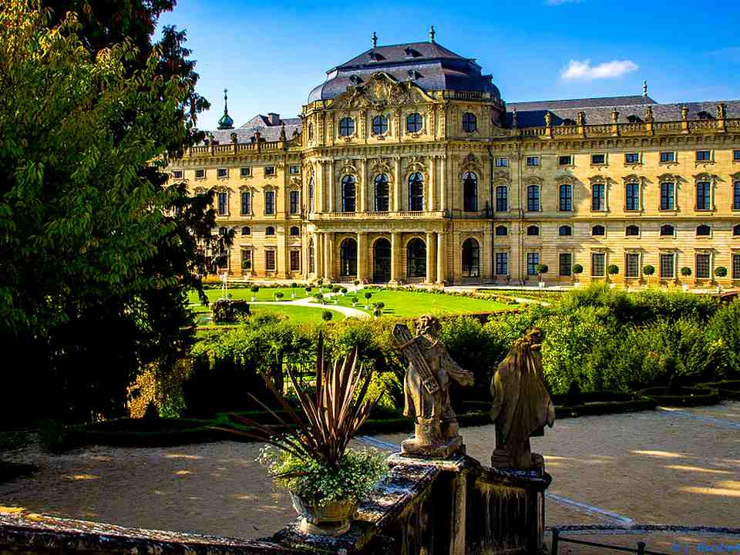
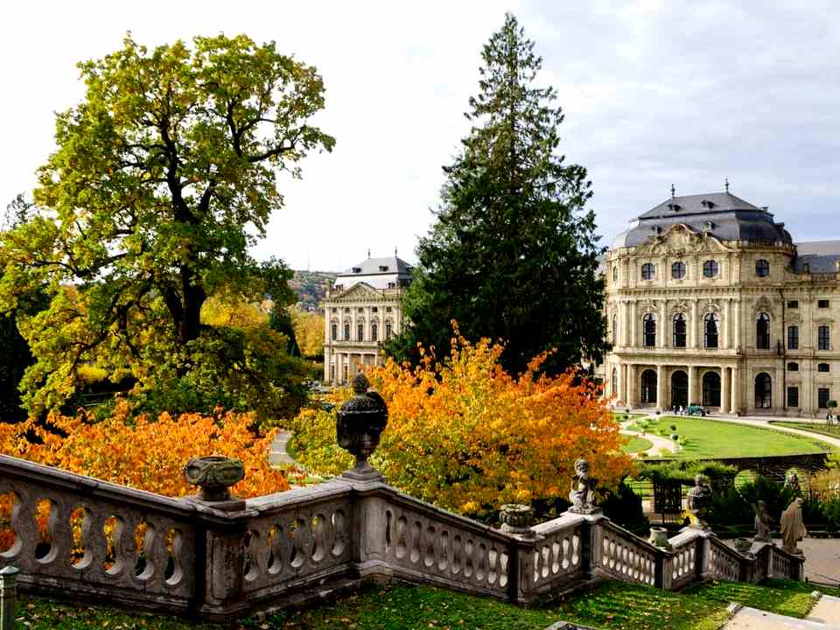
B Y N I K Y
Photos du net

